Slide 1







期中复习课
1、函数与极限
2、导数与微分
3、微分中值定理与导数的应用
机动 目录 上页 下页 返回 结束

Slide 2
半学期的要点与重点
1、熟悉基本初等函数,掌握初等函数的概念和性质
结论：(1)初等函数在其定义区间上连续；
(2)初等函数的导数仍为初等函数；
2、了解数列极限的定义,掌握求数列极限的方法
(1)利用极限的四则运算以及常用的已知极限；
(2)利用单调有界准则和夹逼准则；
(3)利用数列极限与函数极限之间的关系，转化求
对应函数的极限；
机动 目录 上页 下页 返回 结束

Slide 3
3、掌握函数极限的概念和性质(局部有界性和保号性)
4、掌握求函数极限的方法
(1)初等函数的连续性；
(2)极限的运算法则；
(3)两个重要极限;
(4)等价无穷小;
(5)洛比达法则;
(6)泰勒公式(主要是麦克劳林公式)；
(7)夹逼准则；
(8)导数定义；
机动 目录 上页 下页 返回 结束

Slide 4
5. 判断极限不存在的方法
(1)判断左右极限不相等；
(2)取一个数列,判断对应的函数值所构成的数列不收敛；
(3)取两个数列，判断对应的函数值所构成的数列收敛
的极限不同。
6. 掌握连续的概念
有
机动 目录 上页 下页 返回 结束

Slide 5

7. 判断间断点的类型
可去间断点
第一类间断点
跳跃间断点
函数间断点
无穷间断点
第二类间断点
振荡间断点
8. 掌握闭区间连续函数的性质
有界定理 ;
最值定理 ;
零点定理 ;
介值定理 .
9. 掌握导数的概念和几何意义
机动 目录 上页 下页 返回 结束

Slide 6
10. 求函数的导数
(注:一阶导数可以用两边取微分来求）
1)要熟记基本导数公式,正确的使用求导法则.
2)对隐函数求导,要先根据题意知道自变量和因变量,
然后在方程两边对自变量分别求导,此时对含有因
变量的因式求导时要注意用复合函数求导法则.
3)求参数方程确定的函数的导数，一般把参数当成
是中间变量，运用复合函数求导法则来求.
4)求分段函数的导数,对于分段点,切记要用导数
的定义或左右导数来求.
5)高阶导数的求法
逐次求导;归纳法;
间接求导法;
利用莱布尼兹公式.
机动 目录 上页 下页 返回 结束

Slide 7
11. 函数的微分
微分 :
关系 :
可导
可微
微分求法:
1)利用公式
2)利用一阶微分形式不变性
3)利用基本微分公式或基本微分法则
机动 目录 上页 下页 返回 结束

Slide 8

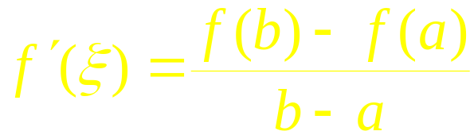
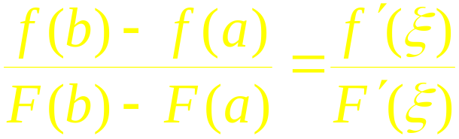

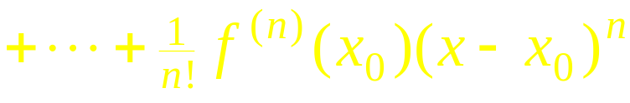
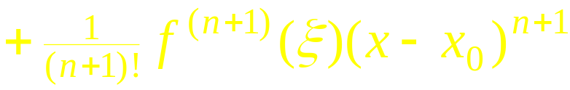
12. 微分中值定理及其相互关系
罗尔定理
拉格朗日中值定理
柯西中值定理
泰勒中值定理
机动 目录 上页 下页 返回 结束

Slide 9
13. 有关中值问题的解题方法
利用逆向思维 , 设辅助函数 .
一般解题方法:
证明含一个中值的等式或根的存在 ,
多用罗尔定理,
可用原函数法找辅助函数 .
(2) 若结论中涉及到含中值的两个不同函数 ,
可考虑用
柯西中值定理 .
(3) 若结论中含两个或两个以上的中值 ,
必须多次应用
中值定理 .
(4) 若已知条件中含高阶导数 , 多考虑用泰勒公式 ,
有时也可考虑对导数用中值定理 .
(5) 若结论为不等式 , 要注意适当放大或缩小的技巧.
(6) 有时要注意结合闭区间连续函数的性质.
机动 目录 上页 下页 返回 结束

